Slide 1
Приготовление блюд из рыбы и нерыбных продуктов моря

Slide 2
Определение срока годности рыбных консервов

Slide 3
Первичная обработка рыбы

Slide 5
Способы тепловой обработки рыбы
Варка (в большом количестве воды, припускание, на пару)
Жаренье ( в небольшом количестве жира, во фритюре, на решётке гриля, в кляре (жидком тесте))
Тушение
Запекание

Slide 7
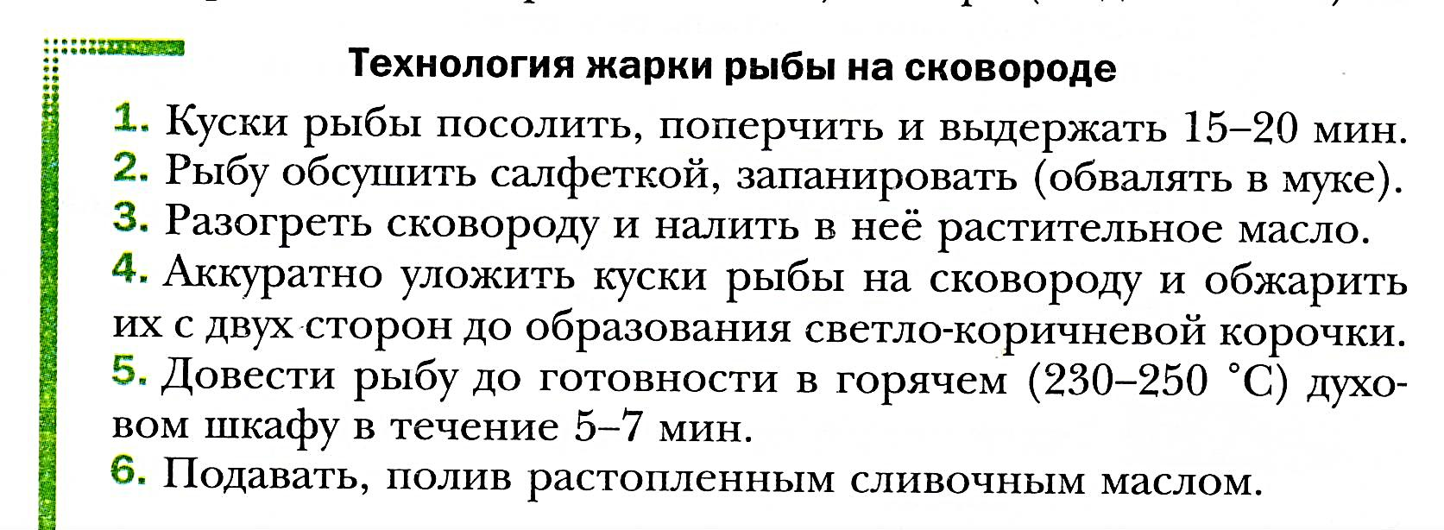

Slide 8
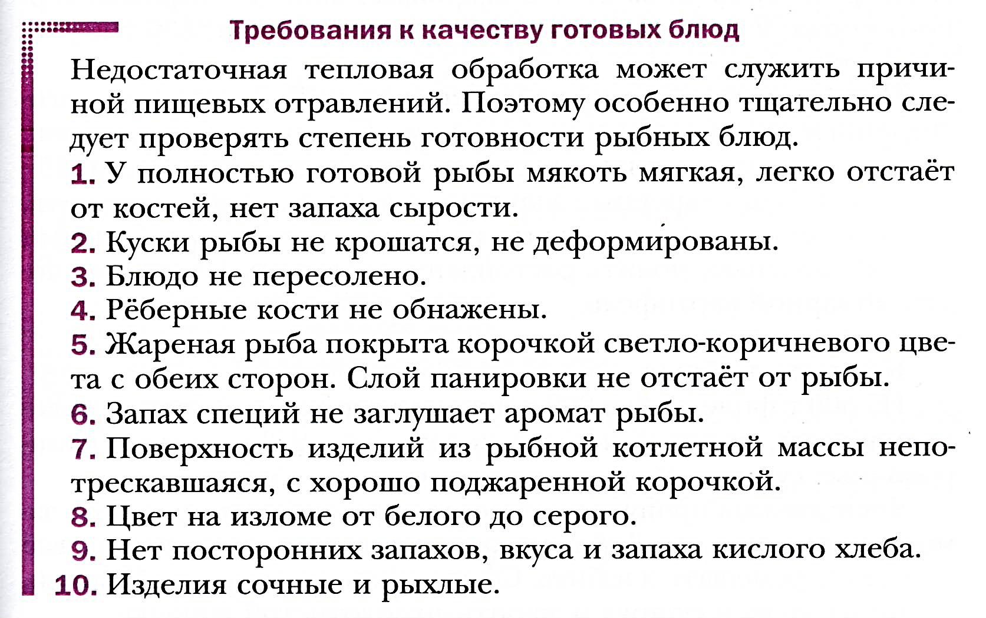

Slide 9
Нерыбные морепродукты

Slide 10
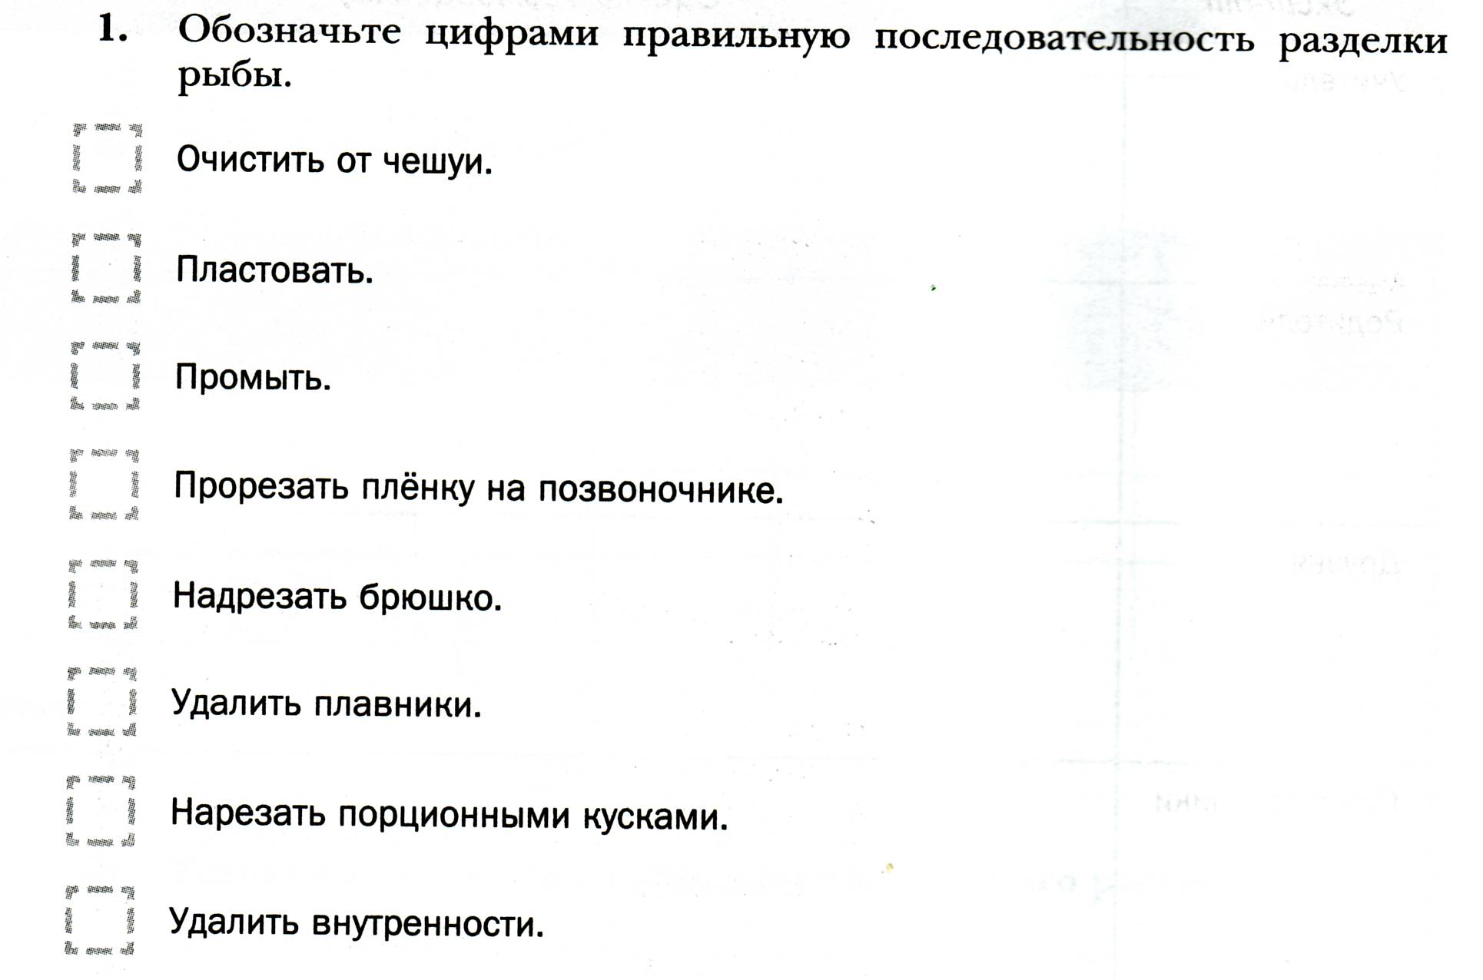

Slide 12
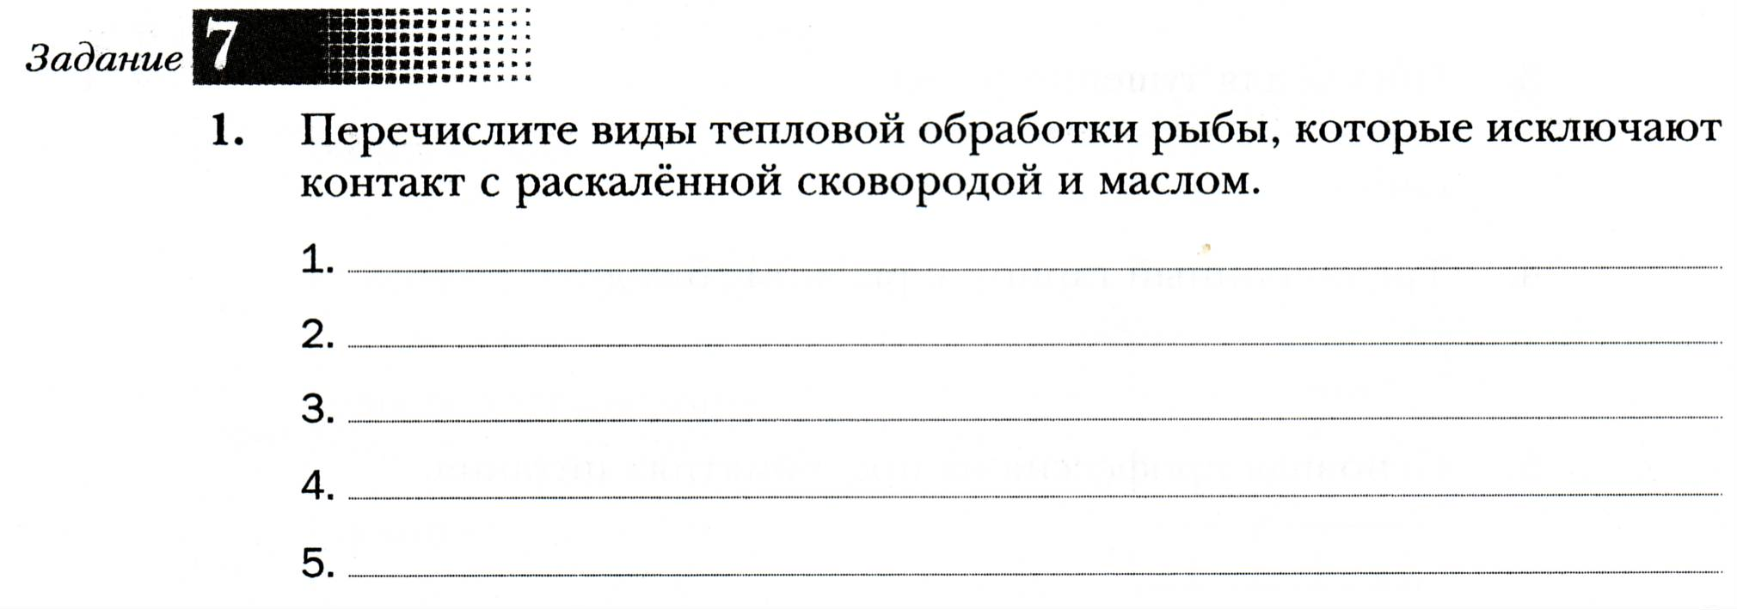

Slide 14
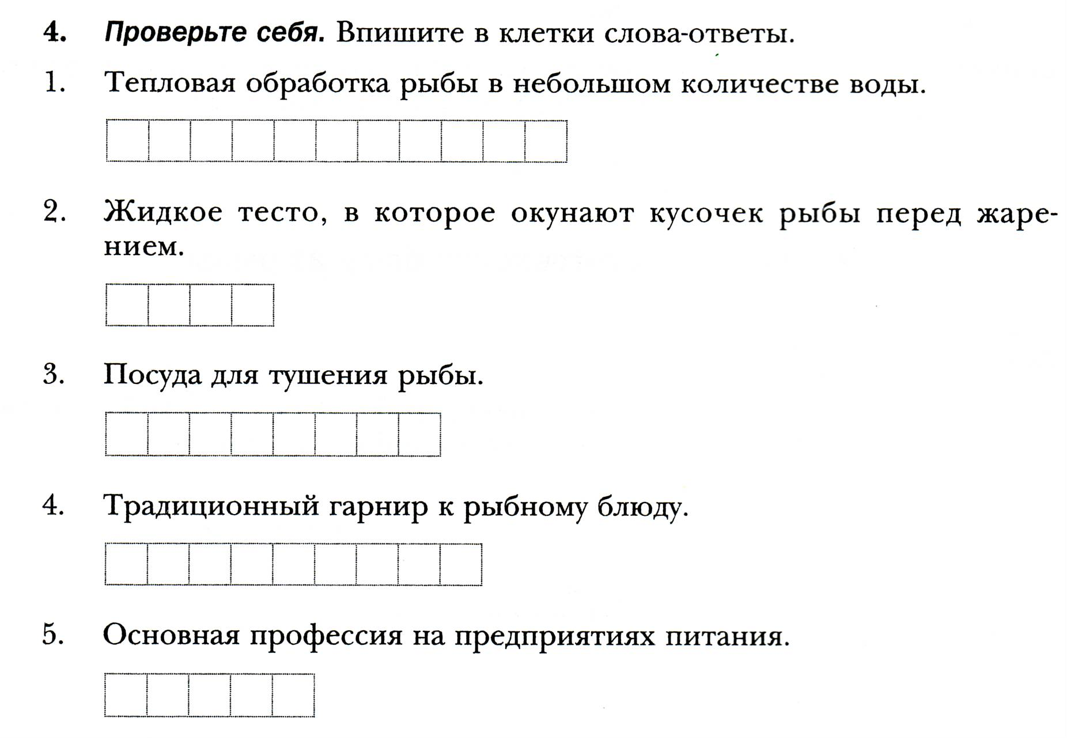

Slide 15
